Slide 1
Media Mengajar
Buku Pendamping
TEMATIK TERPADU
IPA
untuk SD/MI Kelas V
HENI NURHAENI,M.Pd

Slide 2
Tema 4
Sehat Itu Penting

Slide 3
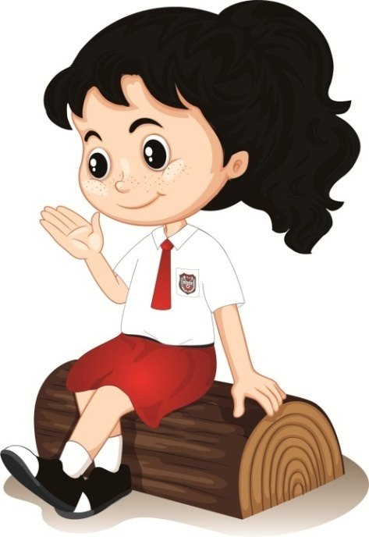
Materi Inti Subtema 2
KD 3.4
Organ peredaran darah manusia dapat mengalami gangguan atau penyakit.
Beberapa gangguan pada organ peredaran darah manusia, yaitu sebagai berikut:
Jantung koroner
Strok (stroke)
Hipertensi
Hipotensi
Varises

Slide 4
Jantung koroner
Jantung koroner adalah kondisi yang terjadi ketika pembuluh darah utama yang menuju ke jantung tersumbat atau mengeras oleh lemak dan zat kapur.
Faktor penyebab terjadinya penyumbatan, antara lain:
kadar kolestrol tinggi
diabetes melitus
kebiasaan merokok
Strok
Strok adalah kondisi kerusakan otak yang disebabkan oleh pecahnya atau tersumbatnya pembuluh darah di otak sehingga otak kekurangan oksigen dan nutrisi.
Strok dapat menyebabkan kelumpuhan anggota tubuh.

Slide 5
Hipertensi
Varises
Hipertensi adalah penyakit tekanan darah tinggi akibat penyempitan pembuluh darah. Nilai tekanan darah tinggi adalah 130/80 mmHg atau lebih.
Varises disebabkan oleh gangguan aliran darah pada pembuluh vena.
Varises ditandai oleh benjolan keunguan pada kulit.
Faktor risiko terjadinya varises, antara lain:
terlalu lama berdiri
kelebihan berat badan
memakai pakaian yang terlalu ketat
menumpangkan kaki saat duduk
Hipotensi
Hipotensi adalah penyakit tekanan darah rendah. Hipotensi dapat disebabkan oleh kekurangan gizi.

Slide 6
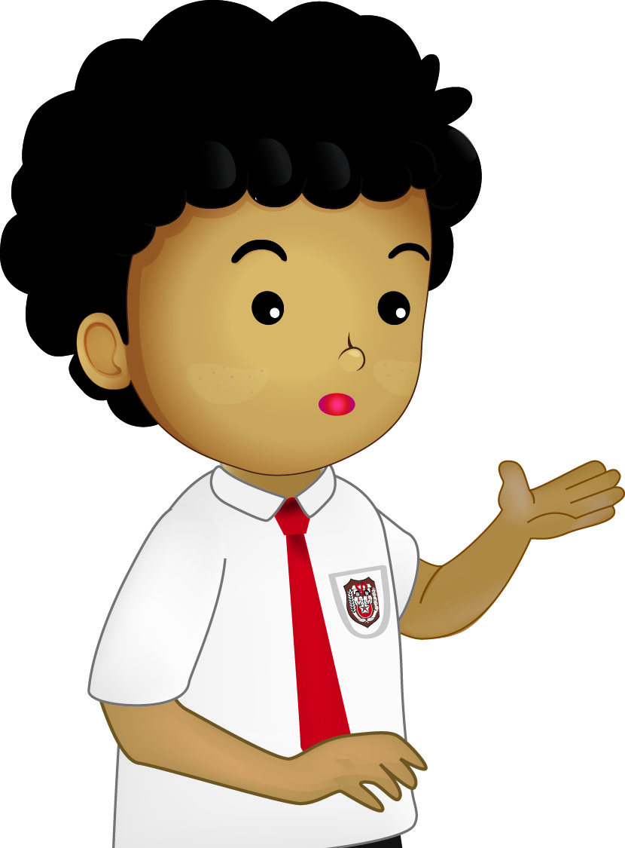
Penyakit atau kelainan yang dapat terjadi pada darah, antara lain:
Anemia, yaitu kondisi kurangnya jumlah sel darah merah atau kandungan hemoglobin dalam darah.
Leukemia, yaitu kondisi di mana jumlah sel darah putih di dalam darah terlalu banyak.
Hemofilia, yaitu penyakit yang ditandai dengan darah sulit membeku. Akibatnya, pendarahan berlangsung lebih lama saat tubuh mengalami luka. Hemofilia merupakan penyakit keturunan.
Talasemia, yaitu penyakit keturunan di mana darah tidak cukup memproduksi hemoglobin.
Demam berdarah, diakibatkan virus dengue yang menyerang trombosit.
Darah manusia juga dapat mengalami kelainan atau penyakit.

Slide 7
SELAMAT BELAJAR
DAN
TETAP SEMANGAT
HENI NURHAENI,M.Pd

